Slide 1
Jornada: “La importancia de proteger tu invención en el ámbito universitario” (01 de abril 2014 – UAM)
La protección de las invenciones mediante patente:
La importancia del Estado de la Técnica y el proceso Europeo
Günther Aichmayr
European Patent Office
Notes:
Comprender en qué consiste la propiedad industrial e intelectual.
Sopesar las ventajas e inconvenientes de solicitar una patente:
Comprender qué es una patente;
Qué se necesita saber para obtener una patente, y cuánto cuesta;
Entender cómo pueden utilizarse las patentes;
Conocer otras alternativas distintas a las patentes.
Utilizar la información que proporcionan las patentes permite adquirir conocimientos valiosos.

Slide 2
Índice
La OEP
Cómo funcionan las patentes
Dónde se puede solicitar una patente
Porqué solicitar una patente
Búsqueda de patentes para establecer el estado de la técnica
Notes:
2

Slide 3

Our status
Second-largest intergovernmental institution in Europe
Not an EU institution
Self-financing, i.e. revenue from fees covers operating and capital expenditure

Slide 4
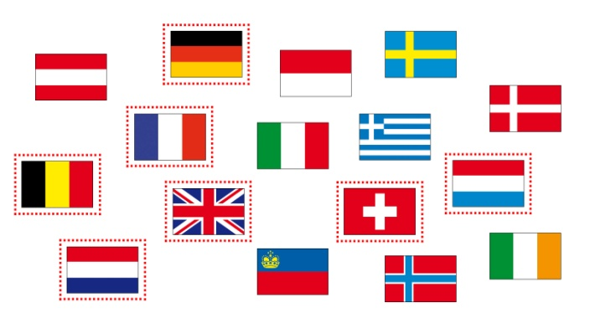
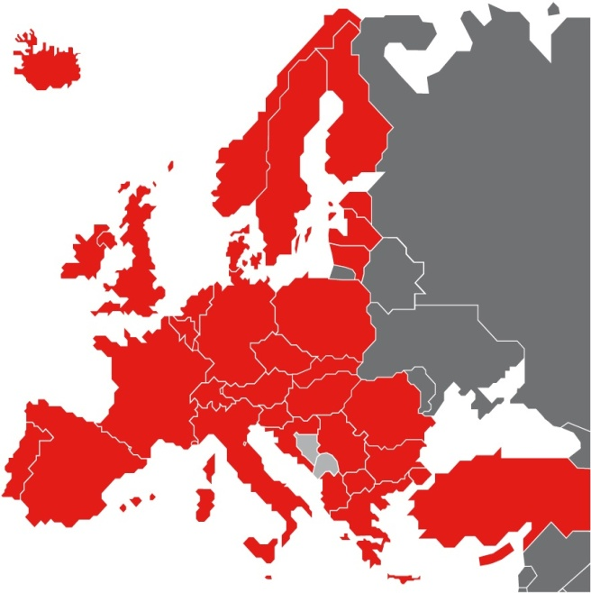
The European Patent Convention
1973 – Diplomatic Conference in Munich ► EPC signed by 16 countries
1977 – EPC enters into force in seven countries
2011 – 38 member states
Albania • Austria • Belgium • Bulgaria • Croatia • Cyprus • Czech Republic • Denmark • Estonia • Finland •
France • Germany • Greece • Hungary • Iceland • Ireland • Italy • Latvia • Liechtenstein • Lithuania • Luxembourg •
Former Yugoslav Republic of Macedonia • Malta • Monaco • Netherlands • Norway • Poland • Portugal •
Romania • San Marino • Serbia • Slovakia • Slovenia • Spain • Sweden • Switzerland • Turkey • United Kingdom
Notes:
4

Slide 5
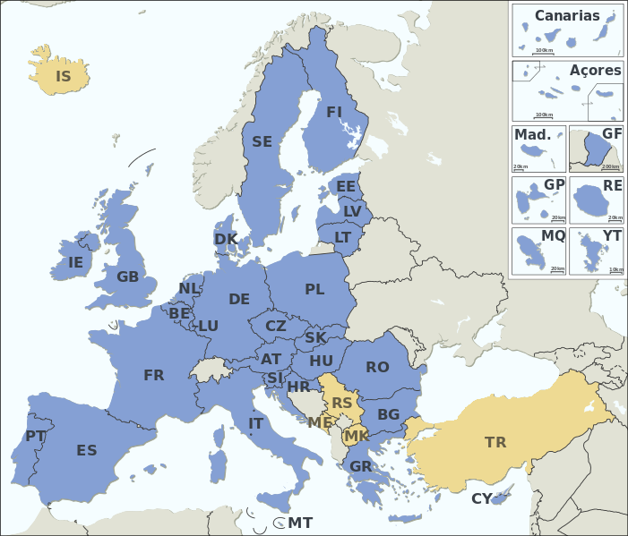
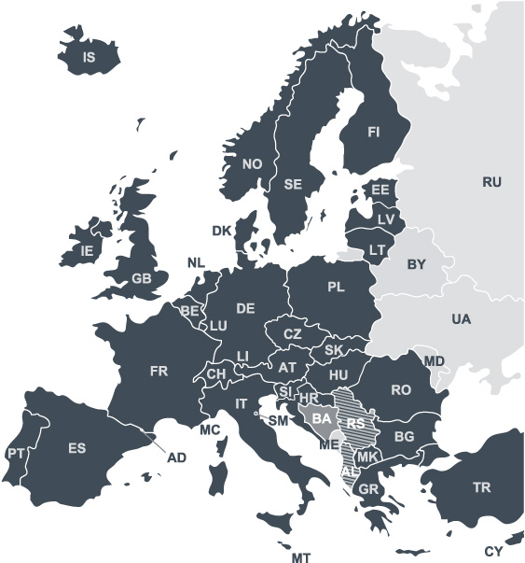
European Union
28 members
European Patent Organisation
38 members

Slide 6
Structure of the European Patent Organisation
European Patent Organisation
Administrative Council
European Patent Office
The legislative body
is made up of delegates
from the member states
supervises the activities
of the Office
appoints the President
votes on the Office's
budget
The executive body
is responsible for searching, examining and publishing patent applications
is responsible for holding opposition proceedings
is responsible for appeal
proceedings before the
boards of appeal

Slide 7
The staff
Works in all three official languages
Country Number of staff
Country Number of staff
Munich
3 718
AT Austria
  237
IS Iceland
  1
BE Belgium
  359
IT Italy
  507
BG Bulgaria
  35
LT Lithuania
  4
The Hague
2 710
CH Switzerland
  74
LU Luxembourg
  69
CY Cyprus
  8
LV Latvia
  5
Berlin
274
CZ Czech Republic
  20
MT Malta
  2
DE Germany
  1 851
NL Netherlands
  609
DK Denmark
  75
PL Poland
  62
Vienna
112
EE Estonia
  7
PT Portugal
  87
ES Spain
  447
RO Romania
  115
Brussels
4
FI Finland
  49
SE Sweden
  125
FR France
  1 225
SI Slovenia
  14
GB United Kingdom
  507
SK Slovakia
  15
GR Greece
  165
TR Turkey
  29
Total
6 818
HR Croatia
  2
Others
  2
HU Hungary
  29
IE Ireland
  82
Total
  6 818
Notes:
7

Slide 8
The EPO's services to industry
Free online services
  filing
  fee payment
  file inspection
  tracking of the legal status of applications
Free patent information services (1998 Espacenet)
  online access to all European patent documents (updated weekly)
  simple online searches in our database of over 70 million patent applications
  helpdesk staffed by experts on the Japanese, Chinese and Korean patent systems
Training (European Patent Academy)
  conferences
  workshops and seminars
  e-learning

Slide 9
Índice
La OEP
Cómo funcionan las patentes
Dónde se puede solicitar una patente
Porqué solicitar una patente
Búsqueda de patentes para establecer el estado de la técnica
Notes:
9

Slide 10


El “contrato social” implícito en el sistema de patentes
Revele su
invención
obtenga
exclusividad
… para que otros puedan aprender de ella
y mejorar a partir de ella.
Notes:
Nota general:
Para gozar de protección (en Europa) es preciso que las invenciones resulten nuevas para el mundo:
Si una invención ya ha sido divulgada al público, no existe “contraprestación” que entregar a cambio de la exclusividad, y por lo tanto no habrá “contrato social”.
Los titulares de patentes pueden prohibir a terceros que utilicen su invención durante un determinado plazo. También pueden optar por conceder a terceros licencias sobre su invención o por permitir que ésta se utilice a título gratuito. De este modo, el que una invención patentada sea utilizada por una empresa depende exclusivamente de la decisión del titular de la patente. Muchas tecnologías importantes como los CDs, DVDs, la tecnología de telefonía móvil y la TV digital, están amparadas por numerosas patentes individuales que las empresas se licencian unas a otras (“cross-licensing” o licencias cruzadas).

Slide 11
Derechos conferidos por una patente
Evitar que terceros fabriquen, utilicen, ofrezcan en venta, vendan o importen productos infractores en el país en el que se ha concedido la patente.
Vender dichos derechos o celebrar contratos de licencia.
Durante un plazo máximo de 20 años desde la fecha de la presentación de la solicitud de patente.
La patente no concede el derecho a utilizar la invención
¡¡¡Es imprescindible efectuar
una búsqueda de patentes!!!
Notes:
Los derechos legales concedidos por las patentes NO se extienden a:
las actuaciones llevadas a cabo en el ámbito privado y con fines no comerciales;
las actuaciones llevadas a cabo con fines experimentales relacionadas con el objeto de la invención patentada.
Si para explotar su invención, usted necesita utilizar la propiedad intelectual o industrial de otros, debe obtener antes su consentimiento.
Para asegurarse de que su invención es realmente suya, es imprescindible que lleve a cabo una búsqueda de patentes. Si usted no es un experto en patentes, solicite la ayuda de un profesional, por ejemplo de un Agente de la Propiedad Industrial.
Lo mejor para no desperdiciar tiempo y esfuerzo es efectuar la búsqueda de patentes antes de empezar a desarrollar una invención.
Las solicitudes de patente pueden ser presentadas tanto por el inventor como por su empleador. Con carácter general, la invención será propiedad de la empresa que tiene contratado al inventor. Lo mismo sucede con los investigadores universitarios en la mayor parte de los países (aunque no en todos).

Slide 12
¿Qué información contiene una patente?
Información bibliográfica
  Inventor, propietario, fecha de presentación, clase tecnológica, etc.
Resumen
  Unas 150 palabras de ayuda a la búsqueda para otras solicitudes de patente.
Descripción
  Resumen del estado de la técnica (es decir, la tecnología existente de la que se tenga conocimiento).
  El problema que la invención presuntamente resuelve.
  Explicación y al menos una forma de realizar la invención.
Reivindicaciones
  Definen el ámbito de protección de la patente.
Dibujos
  Ilustran las reivindicaciones y la descripción.
Notes:
Información bibliográfica:
Quién ha solicitado la patente, quién ha efectuado la invención, etc., la clase tecnológica resulta muy útil a la hora de efectuar búsquedas (tal y como se comentará más adelante).
Resumen:
Útil para efectuar búsquedas de patentes y examinar rápidamente los resultados obtenidos.
Descripción:
Contiene una descripción completa y detallada de la invención para que otros puedan comprenderla y reproducirla.
Reivindicaciones:
Definen el ámbito de protección de la patente.
Dibujos:
Ayudan a comprender e interpretar las reivindicaciones y la descripción.

Slide 13
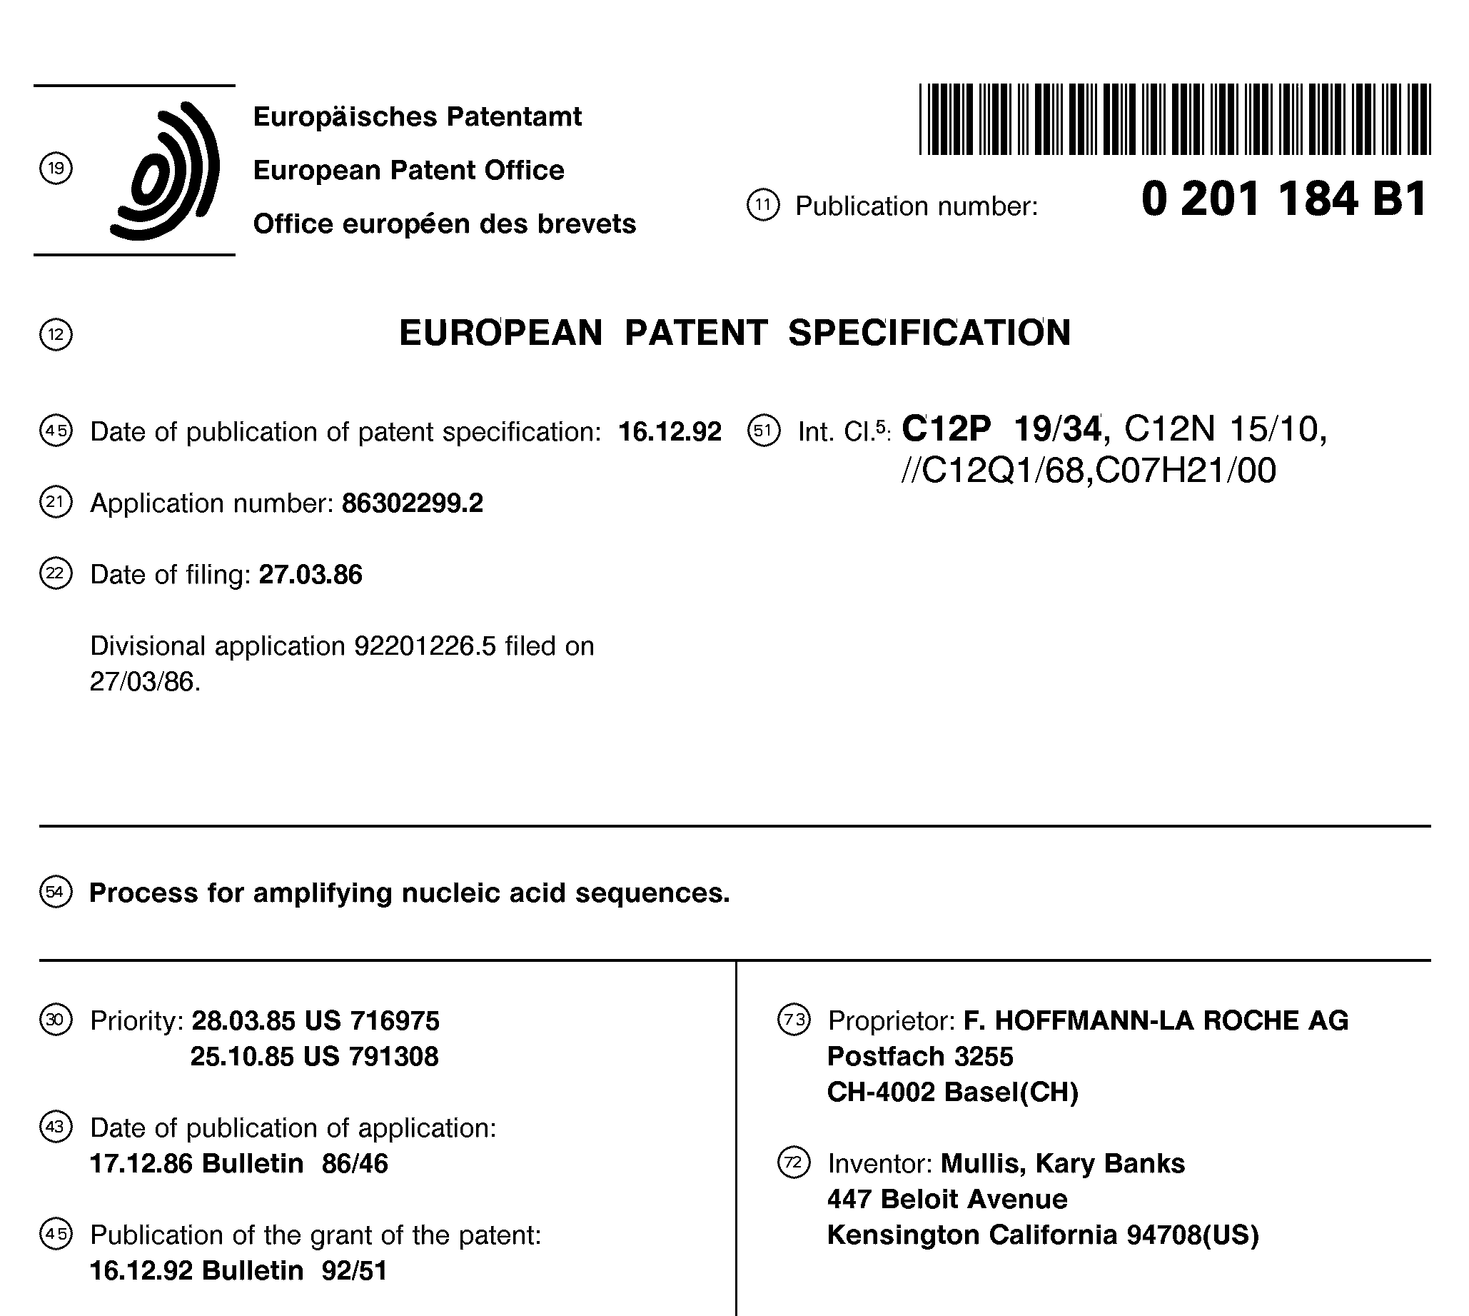
Notes:
En esta diapositiva se enseña como muestra la primera página de una patente tal como fue publicada.
La patente fue solicitada por Cetus Corporation, empresa empleadora del inventor Kary Mullis, que inventó la cadena de reacción de la Polimerasa, una herramienta básica en biotecnología.
Antes de que se concediera la patente europea, Cetus Corporation vendió la invención junto con otras patentes relacionadas a Hoffmann-La Roche AG (según los datos disponibles, por unos 300 millones de dólares). Esa es la razón por la cual Hoffmann-La Roche figura como titular de la patente.
El inventor fue galardonado con el Premio Nobel de Química en 1993.

Slide 14
¿Qué puede patentarse ante la Oficina Europea de Patentes?
( o en España ante la Oficina Española de Patentes y Marcas)
Invenciones …
  nuevas en el mundo (de las que no exista una comunicación pública previa);
  que impliquen una actividad inventiva (es decir, que no se trate de una solución “obvia”); y
  susceptibles de aplicación industrial.
NO PUEDEN PATENTARSE:
  Simples ideas sin aplicación práctica;
  El Software como tal
  (sí pueden patentarse algoritmos que arrojen resultados técnicos);
  Métodos de negocio
  Terapias médicas, variedades vegetales, etc.
  …
Véanse los artículos 52 y 53 CPE en
http://www.epo.org/patents/law/legal-texts/epc.html
Notes:
En esta diapositiva se hace referencia a las solicitudes de patente presentadas ante la Oficina Europea de Patentes (al amparo del Convenio sobre Concesión de Patentes Europeas, o CPE).
La patente cubrirá únicamente aquellos aspectos de su invención que resulten novedosos e inventivos.
Nota: En Estados Unidos se concede un período de gracia de un año – se puede solicitar una patente estadounidense en el plazo de un año desde que se hubiera divulgado la invención al público.
Para ser patentables, las invenciones deben ser susceptibles de aplicación industrial. No obstante, la oficina de patentes no examina si la invención tiene un valor económico. Este requisito sólo en muy contadas ocasiones constituye una dificultad práctica para solicitar patentes (existen, por ejemplo, excepciones en algunos campos de la biotecnología).

Slide 15




Qué hay que evitar mientras se estudia la posibilidad de solicitar una patente
No efectuar publicaciones antes de presentar la solicitud:
por ejemplo, evitar artículos, comunicados de prensa, presentaciones/pósters/debates en conferencias, o entradas en blogs.
No vender productos que incorporen la invención antes de presentar la solicitud.
No impartir cursos o presentaciones antes de presentar la solicitud, salvo bajo un contrato de confidencialidad.
¡Buscar asesoramiento profesional lo antes posible!
¡Presentar la solicitud antes que los demás!
NDA
Notes:
¿Recuerdan el “contrato social”? Si usted ya ha revelado su invención al público, no tendrá nada con lo que “negociar”, así que no obtendrá una patente. ¡No importa si fue usted quien hizo pública la invención!
No hay problema alguno en presentar / publicar / vender su invención DESPÚES de presentar la solicitud de patente.
Si necesita hablar con clientes o inversores potenciales antes de presentar una solicitud de patente, ¡firme antes con ellos un contrato de confidencialidad!

Slide 16
Índice
La OEP
Cómo funcionan las patentes
Dónde se puede solicitar una patente
Porqué solicitar una patente
Búsqueda de patentes para establecer el estado de la técnica
Notes:
16

Slide 17
¿Dónde se puede solicitar una patente?
Oficinas nacionales de patentes (En España: Oficina Española de Patentes y Marcas OEPM)
  Las patentes nacionales sólo son válidas en el país de concesión.
  Los no residentes también pueden solicitar patentes.
  Derecho de “prioridad” de un año para solicitudes posteriores.
Oficina Europea de Patentes
  La patente europea equivale a las patentes nacionales en los países en los que se conceda (el solicitante elige los países).
Al amparo del Tratado de Cooperación en materia de Patentes (Patent Cooperation Treaty (PCT))
  Una única solicitud sirve para hasta 141 países.
  Tras la fase de solicitud inicial, la solicitud internacional da lugar a múltiples procedimientos de examen de patentes nacionales.
  Las decisiones que entrañen costes pueden demorarse hasta 30-31 meses tras la presentación de la solicitud (por ejemplo, la elección de los países donde presentar la solicitud).
¡No existen las patentes internacionales!
Notes:
Los solicitantes disponen de un año desde que presentaron una solicitud de patente para presentar solicitudes referidas a la misma invención, en otras oficinas de patentes. Se considerará que dichas solicitudes han sido presentadas en la fecha en la que se presentó la primera de ellas (a efectos de examinar el carácter novedoso y la actividad inventiva).
Las solicitudes PCT pueden presentarse en las oficinas nacionales, en la OEP o directamente en la Organización Mundial de la Propiedad Intelectual.
El procedimiento PCT permite presentar una única solicitud que posteriormente se dividirá en diversas solicitudes de patentes nacionales. La OEP acepta solicitudes de patente presentadas al amparo del PCT en su calidad de oficina receptora, administración de búsqueda internacional, administración de examen preliminar internacional y/o oficina designada o elegida. No obstante, es importante destacar que no existen las “patentes internacionales”.
La Oficina Española de Patentes y Marcas (OEPM) acepta solicitudes de patente presentadas al amparo del PCT, en idioma español, en su calidad de oficina receptora, administración de búsqueda internacional, administración de examen preliminar internacional y/o oficina designada o elegida
¡No existen las patentes internacionales como tales, pero sí que existe un procedimiento internacional de solicitud de patente!

Slide 18
El procedimiento de concesión de patentes ante la OEPM
Optional
Procedimiento general de concesión
Concesión
Petición del IET
Publicación de
la solicitud y del IET
Solicitud
18 meses
Procedimiento
concesión
con examen previo
Concesión
Denegación total
Denegación parcial
26-36 meses
Notes:
Una vez que tenga lugar la publicación del informe sobre el estado de la técnica, se abrirá el plazo de tres meses, que interrumpirá el procedimiento, y en el que el solicitante podrá realizar la petición de examen previo o manifestar su voluntad de continuar con el procedimiento general de concesión. (Real Decreto-Ley 8/1998, de 31 de julio, de medidas urgentes en materia de propiedad industrial).Transcurrido dicho plazo sin que el solicitante se manifieste al respecto se reanudará el procedimiento.
Si el solicitante opta por el procedimiento de concesión con examen previo, en los dos meses siguientes a la publicación de la petición de examen, cualquier interesado podrá oponerse a la concesión de la patente, alegando la falta de cualquiera de los requisitos exigidos para esa concesión. El escrito de oposición habrá de ir acompañado de los correspondientes documentos probatorios.
Cuando no se hubieren presentado oposiciones y del examen realizado no resulte la falta de ningún requisito que lo impida, el Registro concederá la patente solicitada. Cuando el solicitante no realice ningún acto para obviar las objeciones formuladas por el Registro o por los terceros, la patente deberá ser denegada total o parcialmente.

Slide 19
El procedimiento de concesión de patentes ante la OEP
Optional
Informe
de búsqueda
Publicación
de la concesión
Extinción
del plazo
de oposición
Publicación de
la solicitud
Solicitud
18 meses
Aprox. 4-5 años
9 meses
Notes:
Generalmente, el informe de búsqueda suele elaborarse antes de la publicación de la solicitud de patente. Los solicitantes puede desistir de su solicitud en cualquier momento, por ejemplo si se detecta que su invención entra en conflicto con el estado de la técnica anterior.
Si las solicitudes se retiran lo suficientemente pronto, éstas no se publican.
Durante el plazo de oposición, cualquier tercero puede oponerse a la concesión de la patente, alegando los motivos (tasados) por los cuales estiman que la patente no debe ser concedida.
Las razones de lo dilatado del proceso de concesión de patentes (no sólo ante la OEP, sino también ante la mayor parte de las oficinas de patentes) radican en lo siguiente :
los solicitantes disponen de un plazo muy largo para contestar a las comunicaciones de la oficina de patentes
hay una gran retraso en la gestión de solicitudes, debido a una gran oleada de actividad patentadora y de solicitudes de patentes a escala internacional.
La publicación de una solicitud de patente concede una limitada protección incluso antes de la concesión de la patente (véase el artículo 67 CPE).

Slide 20
El procedimiento PCT
Optional
Eventual solicitud de patente anterior (prioridad)
Solicitud de patente PCT
Publicación
18 meses tras la fecha de prioridad
El solicitante decide: ¿examen previo?
22 meses tras la fecha de prioridad
No
Si
Inicio directo de la fase nacional/regional
Examen previo
Fase nacional:
30-31 meses tras presentar la primera solicitud
Notes:
Principales ventajas:
Una única solicitud de patente para unos 141 estados.
El pago de tasas nacionales y de traducción se aplaza; únicamente se generan cuando se inicia la fase nacional.
El inicio de la fase nacional puede retrasarse hasta 30 meses (OEP: 31 meses) tras presentar la solicitud.
En comparación con la prioridad de 12 meses: ¡aplazamiento de decisiones y de costes hasta 18 meses!
Fecha de prioridad = la fecha de presentación de la primera solicitud de patente para una determinada invención.

Slide 21
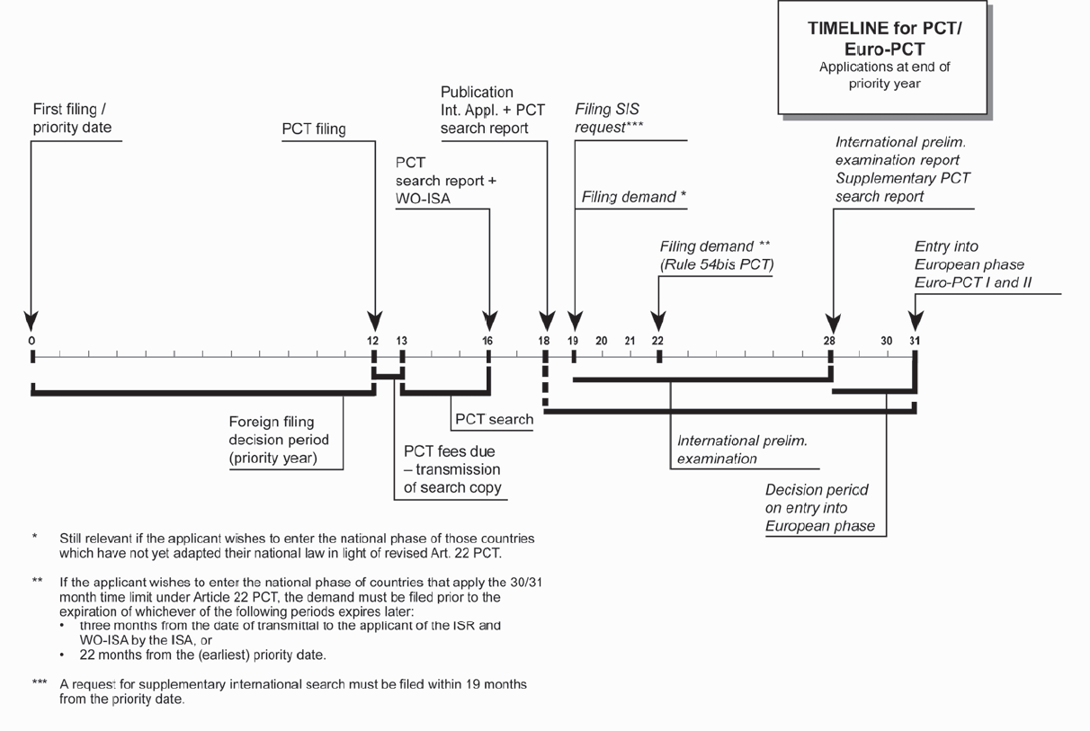
Source: EPO Guide for Applicants

Slide 22
Coste de una solicitud de patente nacional: Alemania
Abogado de Patentes
Solicitud de patente
Patente concedida
Tasas anuales
Año 3 4 5
Invención
Examen
1.000 a
4.000 euros
60 euros
350 euros
70 euros
70 euros
90 euros
Total: entre 1.700 y 5.000 euros
(en función de la complejidad de la patente y de la preparación del solicitante)
Notes:
El coste estimado que figura en la diapositiva es el coste total hasta la concesión de la patente.
Normalmente la Oficina Alemana de Patentes suele tardar entre tres y cinco años en conceder una patente.
La mayor parte de las oficinas de patentes exigen el pago de las tasas de renovación de patentes para mantener en vigor la solicitud / patente. El objetivo de dichas tasas es eliminar las patentes inútiles antes del plazo máximo de 20 años.
Nota: es frecuente que una única patente no sea suficiente para proteger de forma eficaz una tecnología completamente nueva. En consecuencia, el coste total para obtener la protección concedida por las patentes puede elevarse sustancialmente.

Slide 23
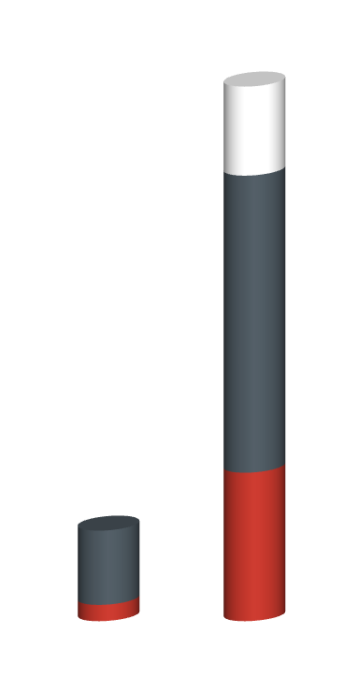
Coste de una patente europea hasta su concesión
Protección en (por ejemplo):
Alemania
Reino Unido
Francia
Italia
España
Suiza
3.000 euros en traducciones*
10.000 euros de honorarios
del abogado de patentes*
5.000 euros de tasas
de la oficina de patentes*
Patente
alemana
Patente
europea
* Coste estimado. El coste real dependerá en gran medida de las circunstancias particulares de cada caso.
Notes:
Coste de una patente europea frente a una patente alemana:
Mayores honorarios del abogado de patentes.
Tasas superiores de la Oficina Europea de Patentes.
Necesidad de traducciones (en función de los países elegidos).
Nota: Los costes indicados se refieren a los costes generados hasta la fecha de concesión de la patente. No incluyen las tasas de renovación devengadas a partir de dicho momento.

Slide 24
Índice
La OEP
Cómo funcionan las patentes
Dónde se puede solicitar una patente
Porqué solicitar una patente
Búsqueda de patentes para establecer el estado de la técnica
Notes:
24

Slide 25
Ventajas e inconvenientes de patentar
Ventajas
Inconvenientes
La exclusividad permite realizar inversiones y obtener mayor rentabilidad sobre la inversión efectuada.
Derecho legal exigible y sólido.
Permite comercializar la invención (concesión de licencias).
Revela la invención a los competidores
(al cabo de 18 meses).
Puede resultar caro.
La patente únicamente es oponible tras su concesión (puede llevar entre 4 y 5 años).
Notes:
Las solicitudes de patente se publican siempre 18 meses después de su presentación y, a partir de entonces, pasan a estar disponibles en la bases de datos gratuitas a través de internet.
Las solicitudes de patentes también ofrecen un cierto grado de protección pues los competidores pueden presuponer acertadamente que la patente se va a conceder y eso les disuadirá de invertir en la comercialización de un producto potencialmente infractor.
Además, también conceden protección legal (ver notas complementarias).
Notas:
A pesar de que con carácter general se considera que las patentes constituyen un derecho muy sólido y exigible, es posible que incluso una patente que ya ha sido concedida sea declarada nula en el marco de un procedimiento judicial (es decir, que a pesar de que la oficina de patentes haya concedido la patente inicialmente, es posible que los jueces consideren que no debería haberlo hecho).
Exigir los derechos derivados de una patente puede implicar ir a juicio, lo que puede resultar costoso.

Slide 26
Alternativas a las patentes
Divulgación de información (publicación)
Es barato.
Se evita que otros patenten la misma invención.
No otorga exclusividad.
Se revela la invención a los competidores.
Secreto (crear un secreto industrial)
Barato (pero existe el coste de mantener la confidencialidad).
No se revela la invención.
No existe protección contra la ingeniería inversa o reproducción de la invención.
Es difícil exigir mantenerlo.
Los “secretos" suelen filtrarse bastante rápido.
No hacer nada
No requiere ningún esfuerzo.
No otorga exclusividad.
A menudo los competidores se enteran de los detalles.
Notes:
Divulgación de información:
La invención puede publicarse en un periódico, revista, diario, libro o base de datos pública sobre el estado de la técnica.
La publicación evita que otros soliciten una patente sobre la misma invención y la convierte en una invención libre de patentes (“patent-free”) (no obstante, puede ocurrir que otras patentes anteriores impidan su uso efectivo).
Secretos industriales:
Se utilizan sobre todo para invenciones que no cumplen los requisitos para obtener la protección de una patente y para procesos de fabricación que no pueden ser objeto de ingeniería inversa mediante el análisis del producto final. En tal caso, la vulneración de patentes sería muy difícil de demostrar y, en consecuencia, las patentes resultarían ineficaces.
En promedio, la información tecnológica detallada suele filtrarse al cabo de un año.
Por otra parte, existen otros medios complementarios para proteger las invenciones: las ventajas de anticipación temporal (el plazo de lanzamiento al mercado (“time-to-market”), los efectos de la curva de aprendizaje, los efectos de red (es decir, crear una base de usuarios),las relaciones con los clientes, etc. A través de la realización de estudios se desprende que estas opciones son al menos tan importantes como la protección de una patente y otros instrumentos jurídicos.

Slide 27
¿Para qué se utilizan las patentes?
Para proteger productos y procesos.
  Incrementando los ingresos y beneficios.
  Atrayendo a inversores.
Para conceder licencias.
Para celebrar acuerdos de intercambio de licencias (cross-licensing).
Para evitar la competencia.
Para construir una reputación.
…
Para no usarlas.
Notes:
La mayoría de las patentes tienen un valor inferior a 300.000 euros, pero el valor de 1 de cada 100 supera los 100 millones de euros (Estudio europeo PATVAL).
Las universidades estadounidenses ingresan aproximadamente 1.500 millones de dólares (casi un 3% de su presupuesto anual destinado a la investigación) por cánones correspondientes a licencias de patentes (Encuesta sobre licencias en Estados Unidos de 2004 de la AUTM).
Resultados de un estudio realizado sobre más de 7.000 patentes : % de todas las patentes
Protección de productos o procesos propios 50
Únicamente para conceder licencias 6
Para conceder licencias y también para ser usadas 4
Para intercambio de licencias (cross-licensing) 3
Para evitar la competencia 19
Para no ser usadas (por el momento) 17
(existen diferencias significativas en función de los países, de los sectores industriales y del tamaño de las empresas).
Fuente: Giuri y otros, 2007.
Las licencias cruzadas son muy importantes en algunos sectores. Recordemos el ejemplo del teléfono móvil: un teléfono móvil común emplea tecnología protegida por tal número de patentes que la mayor parte de las empresas de telefonía móvil han celebrado acuerdos de intercambio de licencias para autorizarse mutuamente a utilizar sus respectivas patentes.

Slide 28
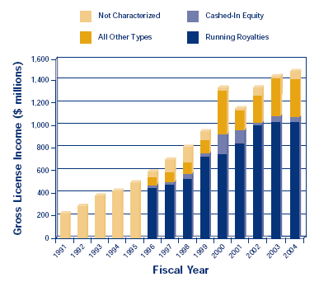
Ingresos de las universidades estadounidenses procedentes de las licencias
Optional
Fuente: Encuesta de 2004 sobre licencias en EE.UU. de AUTM
Notes:
En promedio, el 3% del presupuesto de las universidades estadounidenses destinado a la investigación procede de cánones por licencias (frente al 1,1% en Europa).

Slide 29
Índice
La OEP
Cómo funcionan las patentes
Dónde se puede solicitar una patente
Porqué solicitar una patente
Búsqueda de patentes para establecer el estado de la técnica
Notes:
29

Slide 30
El 25% de todos los esfuerzos en I+D…
… se desperdician cada año en invenciones que ya han sido inventadas.
¡No emprenda actividades de I+D antes de realizar una búsqueda!
Notes:
Sólo en Europa se gastan anualmente unos 60.000 millones de euros en duplicar resultados de I+D ya obtenidos previamente.
La Oficina de Patentes austriaca estima que se desperdician 60.000 millones de euros al año en Europa, incluyendo 1.000 millones de euros en Austria.
El presidente de la Asociación de Inventores Austriacos estima (en 2005) que unos 10.000 de los 30.000 inventores que están en activo en Austria trabajan “en vano”.
La agencia de transferencia de tecnología ProVendis calcula que el 25% de la inversión alemana en I+D se desperdicia en duplicar I+D ya realizada.
-> Revise las publicaciones (incluyendo artículos y patentes) antes de emprender su proyecto.
-> Repita la búsqueda cuando el proyecto alcance determinados hitos: es posible que su proyecto inicial haya variado y que otros inventores también hayan investigado en el mismo ámbito.

Slide 31
Mucha información solo está disponible en las patentes
Publicada en otro lugar
Publicada en patentes
El 80% se encuentra sólo en patentes
¿Donde publican los competidores discretos sus descubrimientos de I+D?
Notes:
Aproximadamente el 80% de la información que puede obtenerse de patentes no está disponible en ningún otro sitio con un grado de detalle similar.
Las patentes se centran en cómo hacer que las cosas funcionen, mientras que los artículos científicos se fijan en la aportación científica.
-> ¡Lea patentes como complemento a la literatura científica!
¡Tenga también en cuenta que sus competidores “anunciarán” sus nuevos productos a través de las patentes cuando deseen obtener la protección que estas otorgan!
Fuente: Estudios empíricos.

Slide 32
Optional
US-A-1833019
GB-A-2365393
Notes:
Literalmente, reinventando la rueda.
Problema: el desgaste excesivo (o incluso la posibilidad de reventón) de las ruedas de las aeronaves a causa de la fuerte aceleración al tocar tierra.
Solución propuesta: unos pequeños bolsillos a los lados de las ruedas para hacer que la rueda gire con el viento sin necesidad de motor eléctrico adicional.
¡Esta patente ya había sido solicitada en 1929!

Slide 33
Soluciones halladas en documentos de patentes
90%
de uso libre
10%
protegidas
¡Pueden encontrarse muchas buenas soluciones de forma gratuita!
Notes:
Motivos por los cuales la mayor parte de documentos de patentes describen invenciones de uso libre:
La solicitud fue rechazada/retirada o la patente fue anulada.
Se dejaron de pagar las tasas de renovación (el titular consideró que la patente había dejado de tener valor).
La patente ha caducado (normalmente después de transcurridos 20 años).
Las “viejas" soluciones no tiene por que estar “anticuadas".
Ejemplos: los antibióticos, los superconductores, internet (internet se inventó en 1973).

Slide 34
¿Búsqueda por palabra clave, o búsqueda por clase tecnológica?
Búsqueda por palabra clave
Búsqueda por clase tecnológica
Los solicitantes de patentes no utilizan un lenguaje común
  implicaciones jurídicas
  alcance de la protección
  ocultarse a los competidores.
Es difícil encontrar las palabras clave adecuadas.
Para obtener buenos resultados es necesaria experiencia profesional en búsqueda de patentes.
Cada patente es clasificada por profesionales de patentes.
La CIP es jerárquica y muy detallada: permite afinar gradualmente la búsqueda.
Las descripciones de las clases están redactadas para ser fácilmente encontradas y comprendidas.
Se necesita poca experiencia.
PERO: las clases CIP no cubrirán sus necesidades al 100%.
Notes:
CIP = Clasificación Internacional de Patentes.
Dado que los principiantes normalmente obtienen mejores resultados efectuando búsquedas por clase tecnológica que por palabras clave, esta presentación se centrará las primeras.
En las siguientes diapositivas opcionales se ilustran algunas de las dificultades relacionadas con las búsquedas por palabra clave.

Slide 35
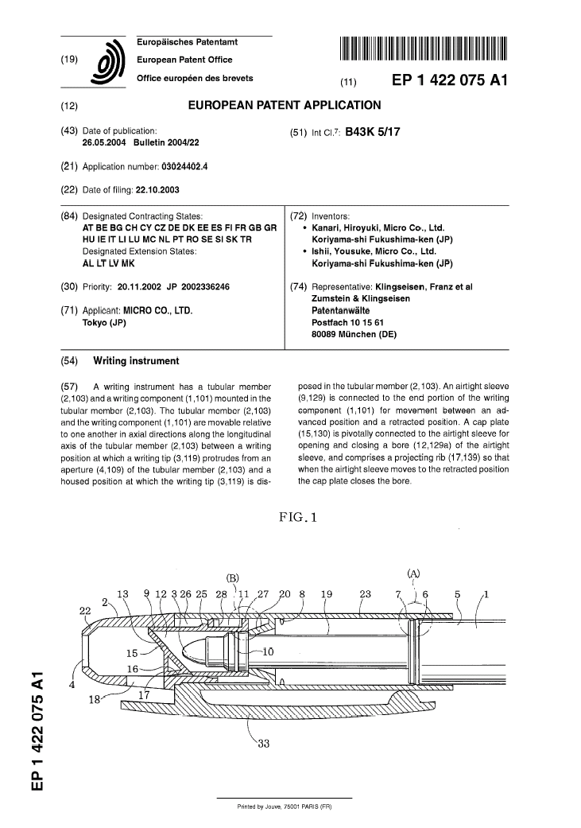
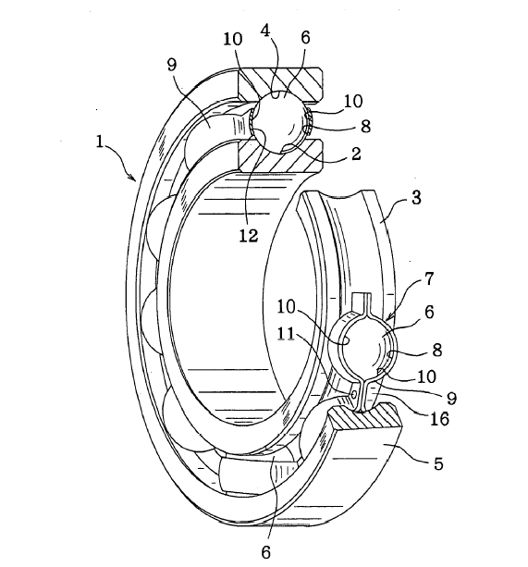
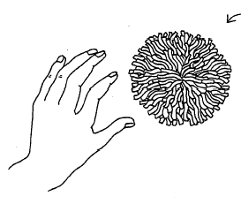
El argot de las patentes
Opcional
instrumento de escritura = pluma
conjunto de bolas = cojinete de bolas
objeto esférico con
filamentos blandos que
faciliten su captura segura = pelota de juguete
Notes:
Aquí se presentan varios ejemplos interesantes de argot de patentes.
Proporcionan una idea de lo que se puede esperar cuando se buscan y se leen patentes. Asimismo, ayudan a ilustrar el tipo de dificultades que puede encontrar cuando realice búsquedas por palabra clave.
Esta diapositiva y las siguientes (opcionales) proporcionan ejemplos en los campos de:
electrónica
tecnología general
ingeniería mecánica
química
productos farmacéuticos

Slide 36

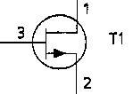
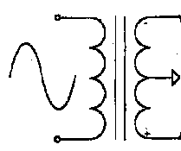
Argot de patentes en electrónica
Opcional
fuente de alimentación eléctrica para circuitos electrónicos
semiconductor que conmuta el dispositivo con un electrodo de control
medio de acoplamiento eléctrico aislado galvánicamente
= pila
= transistor
= transformador

Slide 37
Argot de patentes en química/industria farmacéutica
Opcional
Una composición que incluye agua y glicerol
“que incluye" = pueden estar también presentes ingredientes adicionales
“que contiene" = pueden estar también presentes ingredientes adicionales
“formada por" = sólo están presentes los ingredientes que se enumeran
Notes:
Estos son los términos que se utilizan para determinar si los ingredientes pueden estar o no presentes en la composición. Es esencial que se utilicen correctamente.

Slide 38
esp@cenet es ...
una base de datos con 90 millones de documentos
  que contiene datos sobre patentes con cobertura prácticamente mundial;
una fuente de información técnica;
ha sido diseñada para científicos e ingenieros; y
también es utilizada por los expertos en patentes
www.espacenet.com

Slide 39
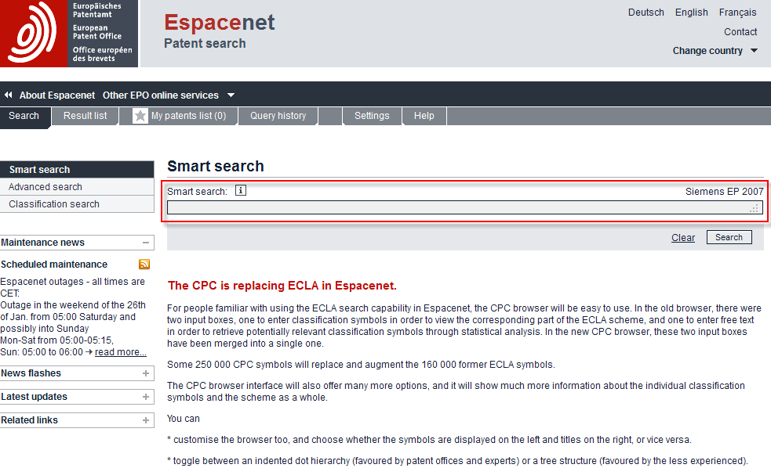
Smart search:
Either freeform
Or "command line" using field identifiers
See helpfiles

Slide 40
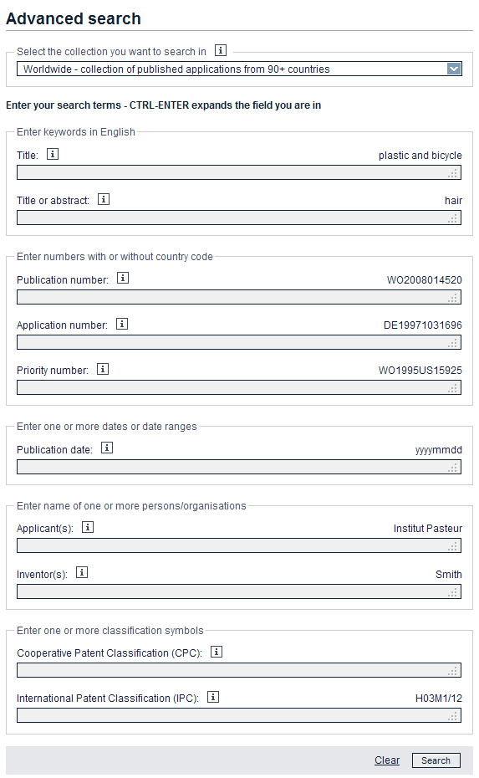
Advanced Search
"Guided Search"
Makes it easy to construct complicated search statement without having to learn a "command line" syntax
[cc] = applicant/inventor nationality (not 100% indexed)

Slide 41
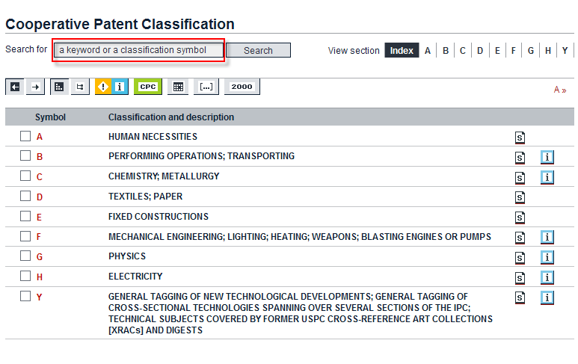
Cooperative Patent Classification
Keywords or Classes

Slide 42
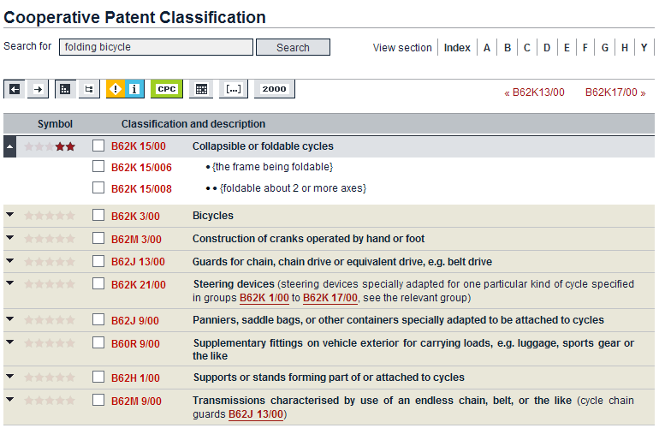
Classification search - CPC

Slide 43
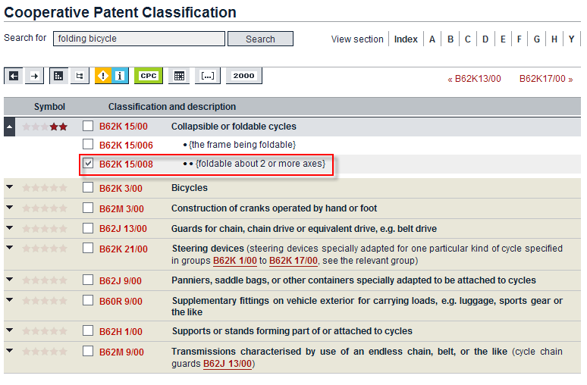
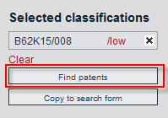
Classification search - CPC

Slide 44
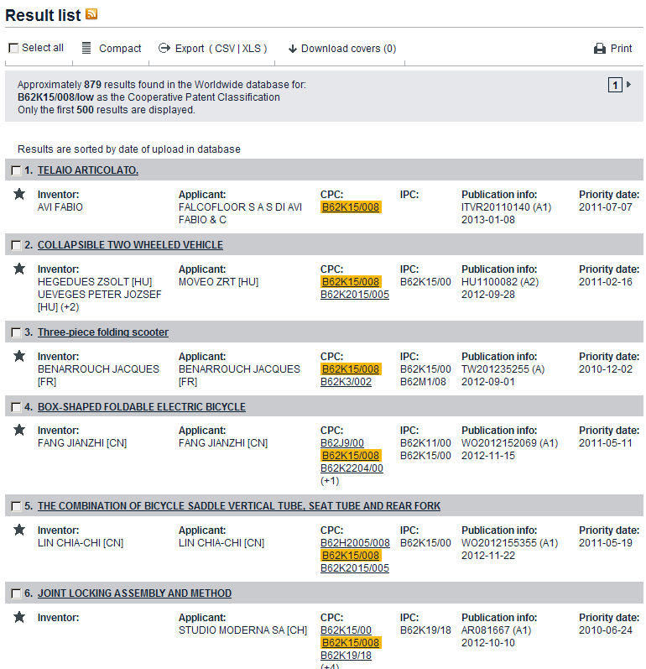
Classification search - CPC

Slide 45
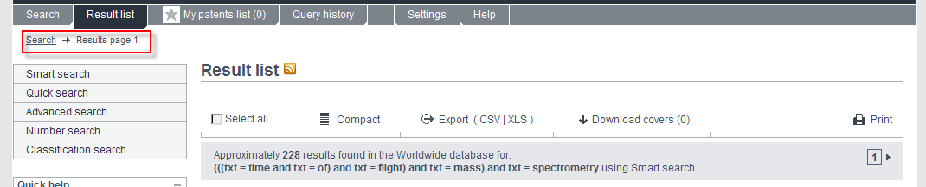
Navigation
Breadcrumb navigation
Click Search to refine search
Can always use browser "back" button (but not to refine search)

Slide 46
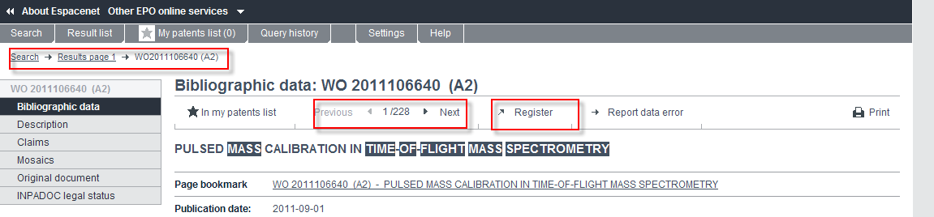
Navigation
Breadcrumb navigation
previous - next (for all sections of document)
open in European Patent Register

Slide 47
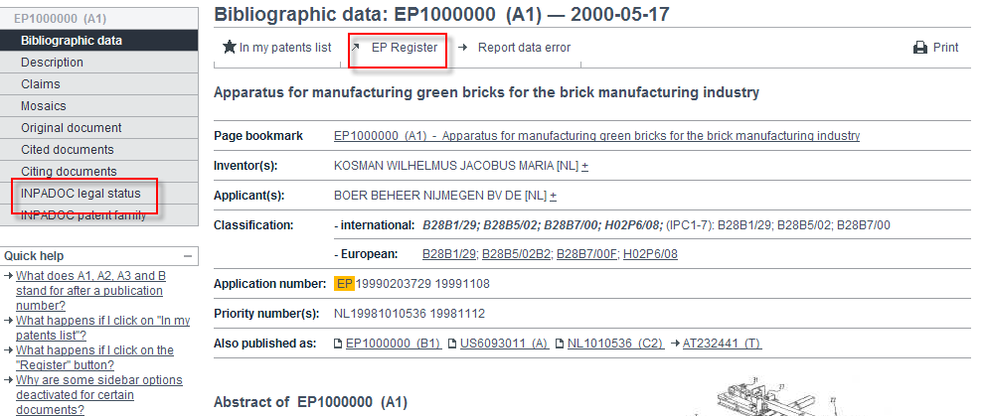
Legal Status

Slide 48
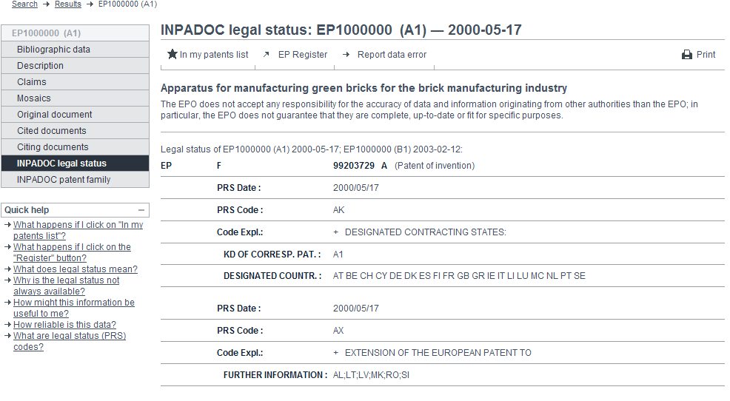
Legal Status - Validity

Slide 49
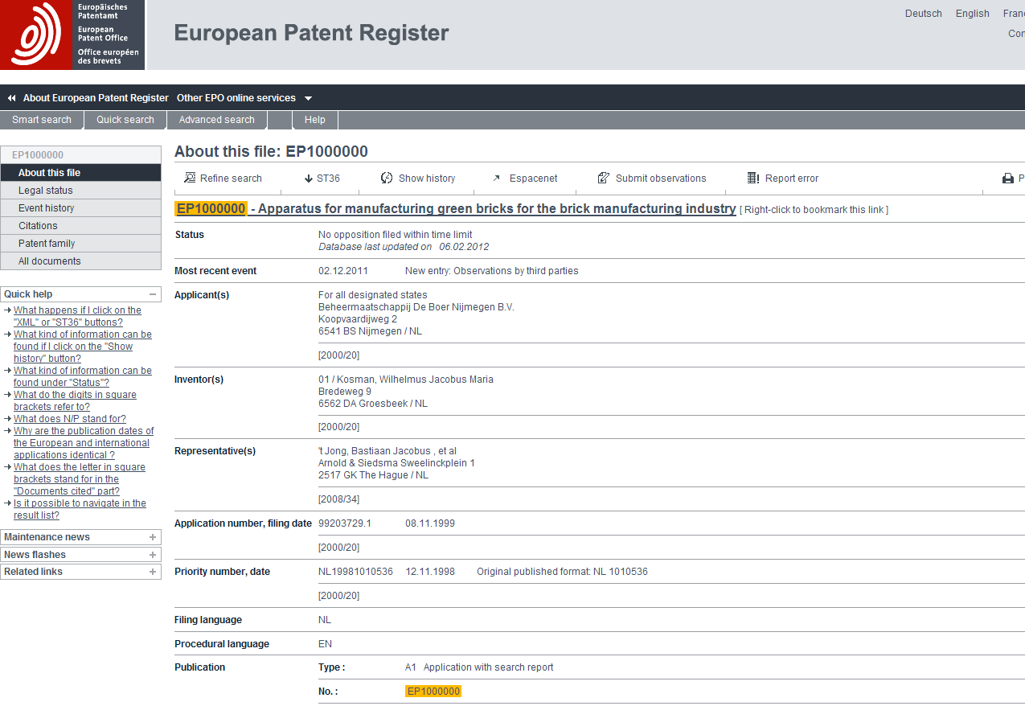
Legal Status - Procedural

Slide 50
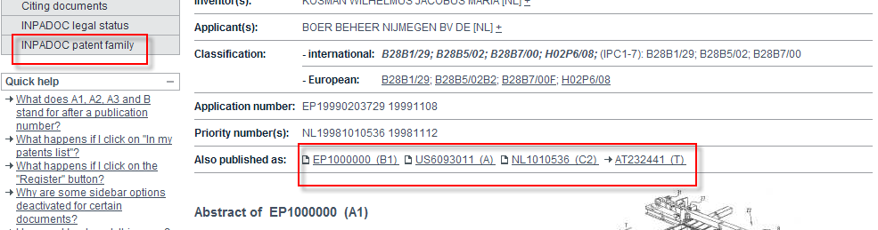
Commercial Relevance - Freedom to Operate

Slide 51
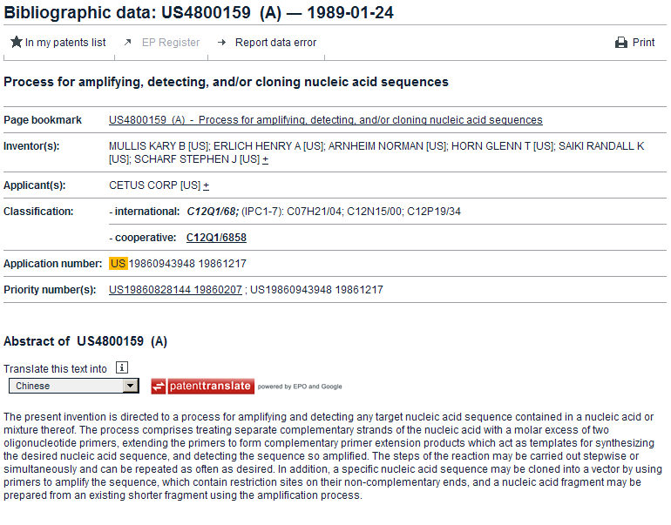
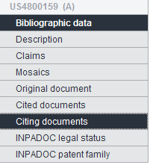
Commercial Relevance - Technological Impact

Slide 52
We are hiring!
Notes:
52

Slide 53
The patent examiner (extract from the EPO website)
The job of a European patent examiner demands a unique combination of scientific expertise, analytical thinking, language skills and an interest in intellectual property law.
Minimum requirements: candidates must meet the following formal requirements:
  Citizenship of one of the member states of the European Patent Organisation.
  Full university degree in physics, chemistry, engineering or natural sciences.
  The degree should be relevant to the technical field in which you would like to work.
  Generally, an excellent knowledge of one official language (English, French and German) and the ability to understand the other two.
  You should also have a genuine interest in technology, an eye for detail and an analytical mind.
Experience
  Work experience in industry is not essential, but would be an advantage.
Relocation
  Applicants must also be willing to relocate to Munich, The Hague or Berlin.

Slide 54
Muchas gracias!
gaichmayr@epo.org
Notes:
54

Slide 55
Notes:
55

Slide 56
The patent examiner
Assesses patentability of application, grants patents and may process oppositions in his or her technical field of expertise
European
patent
application
Withdrawal
of application
Validation in
designated
states
Applicant
Limitation
or
revocation
proceedings
Filing and
formalities
check
Search and search
report together
with preliminary
opinion on patentability
Substantive
examination
Grant of
European
patent
Appeal
EPO
Opposition
proceedings
Public
domain
Publication of application and search report
Online access to application file and
legal status information
Observations by third parties possible
Publication
of patent
specification
Opposition
by a
third party
18 months
Approx. 3 to 5 years
9 months
Notes:
56

Slide 57
Gestión de patentes
Optional
Estrategia en materia de patentes
  Ofensiva / defensiva.
  Internacionalización.
  Forma de explotación : concesión de licencias o utilización propia.
Información sobre patentes
  Mantenerse al día con respecto a la tecnología.
  Evitar patentes infractoras.
  Comprender el entorno competitivo.
Comunicación
  Reunir pruebas convincentes de que sus patentes son valiosas.
  Informar a inversores y bancos, clientes y potenciales trabajadores.
Mantenimiento
  Abonar las tasas de renovación y respetar los plazos.
  Fortalecer las patentes importantes y deshacerse de las que carecen de valor.
Notes:
La estrategia en materia de patentes debería respaldar la estrategia general de la sociedad.
Ofensiva: por ejemplo, identificando de forma activa a las empresas que vulneran las patentes.
Defensiva: por ejemplo, publicar en lugar de patentar.
Internacionalización: Las patentes son derechos territoriales. Es posible que en países en los que la empresa no lleve a cabo operaciones existan sin embargo oportunidades de conceder licencias.
Entorno competitivo: La información sobre patentes incluye datos detallados sobre la tecnología de la mayor parte de los competidores en todo el mundo. Si se analiza correctamente, puede ofrecer una visión muy importante del sector en general y de la estrategia de los competidores en particular.

Slide 58
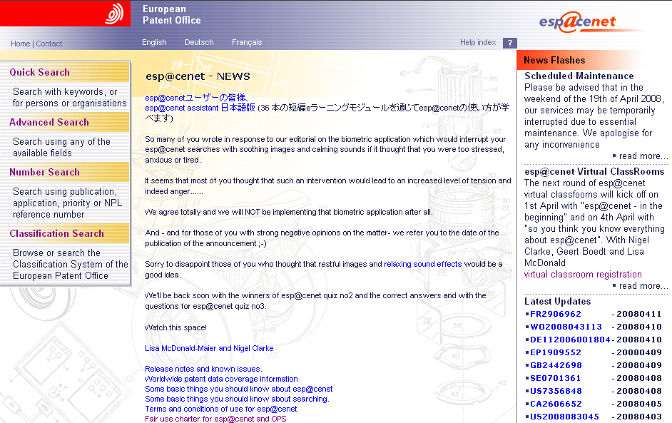
Notes:
esp@cenet ofrece las siguientes opciones de búsqueda:
QUICK SEARCH (BÚSQUEDA RÁPIDA) – búsquedas por palabras que figuren en el título o en el resumen, o para buscar personas o empresas.
ADVANCED SEARCH (BÚSQUEDA AVANZADA )– búsquedas complejas con varios campos de consulta y con operadores BOOLEANOS (véase la documentación de apoyo para más información).
NUMBER SEARCH (BÚSQUEDA POR NÚMERO) – búsquedas de documentos utilizando un número de patente oficial conocido.
CLASIFICATION SEARCH (BÚSQUEDA POR CLASIFICACIÓN)- búsqueda a través de clases tecnológicas:
Cuando se efectúan búsquedas por clasificación no es preciso conocer la terminología utilizada en las patentes con lo que se evitan la dificultades inherentes a la misma. Además, muchos documentos que figuran en bases de datos de acceso libre no tienen un título o resumen en inglés que permita efectuar una búsqueda mediante palabras clave.
Existe más información sobre cómo buscar en esp@cenet disponible en el foro de ayuda y online, así como en los folletos publicados por la OEP (véase la última diapositiva).

Slide 59
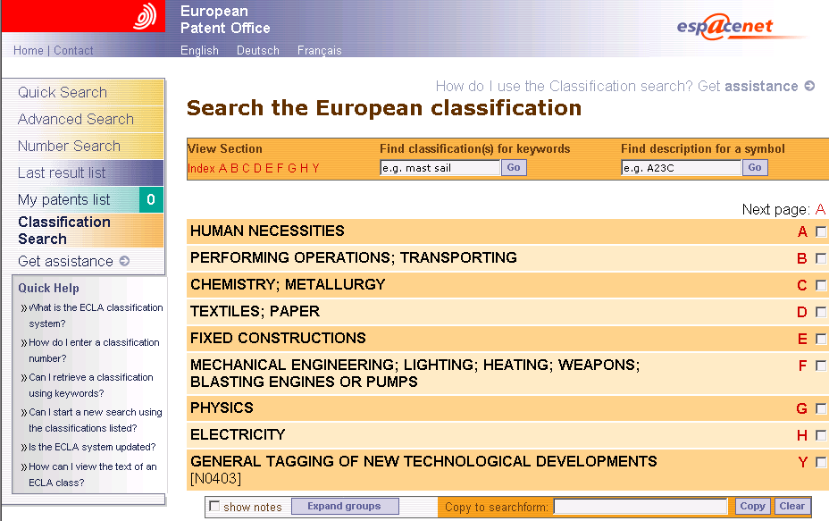
Búsqueda por clasificación
Notes:
El Sistema de Clasificación Europeo ECLA es un sistema jerárquico de clases tecnológicas. Está estructurado en forma de árbol, con nueve ramas.
Esta diapositiva muestra el nivel jerárquico superior del sistema ECLA.
La búsqueda en la clasificación permite dos opciones:
Ascender y descender por la clasificación haciendo clic con el ratón, para encontrar la clase correspondiente.
Buscar las clasificaciones mediante palabras clave: buscar palabras en la descripción de clase tecnológica.
Una búsqueda por palabras clave en las descripciones de clase de tecnología es muy diferente de una búsqueda por palabras clave en las propias patentes. En lugar de buscar en el texto único de cada patente, se busca en la descripciones de las clases de tecnologías que han sido redactadas por los expertos de la oficina de patentes.
En las diapositivas siguientes utilizaremos como ejemplo una búsqueda para sistemas de aire acondicionado en autobuses.

Slide 60
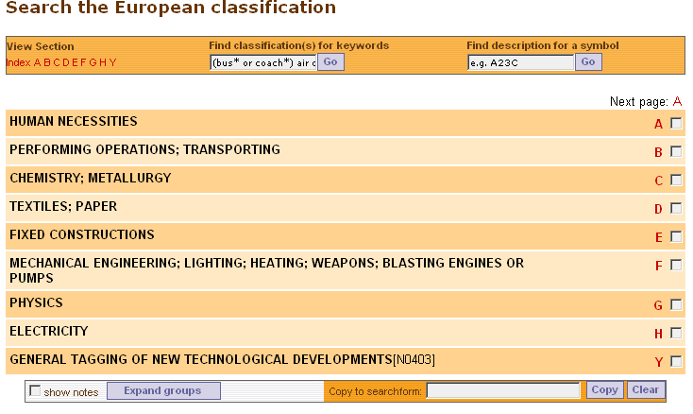
Buscar: tecnología de aire acondicionado para autobuses
Notes:
En nuestro ejemplo, nos interesan los sistemas de aire acondicionado para autobuses. Otra palabra para autobús es “autocar“ (coche). Por ello buscaremos en una clase de tecnología que incluya las palabras siguientes en su descripción:
(bus* or coach*) air condition*
(autobús* o coche*) aire acondicionado*)
La búsqueda acepta un máximo de cuatro términos.
Una vez que haya introducido los términos de búsqueda, se mostrarán los grupos correspondientes.
Nota: Compruebe la opción "show notes“ (mostrar notas) situada en la parte inferior de la pantalla para obtener información acerca de las categorías a las que se ha cambiado el nombre, se han actualizado, etc.

Slide 61
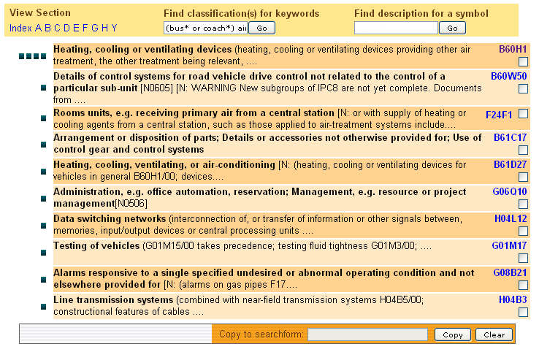
Resultados de nuestra búsqueda: las clases ECLA pertinentes
Notes:
La lista de clases se ordena en función del grado de correspondencia. El grado de correspondencia queda reflejado por los cuadrados negros situados a la izquierda del nombre de la clase.
Aquí vemos que la clase ECLA que más se corresponde con la tecnología de aire acondicionado en autobuses es B60H1: “Dispositivos de calefacción, aire acondicionado o ventilación”.
Para ver una descripción completa de una clase tecnológica y de sus clases superiores y subclases, haga clic en el nombre de la clase.

Slide 62
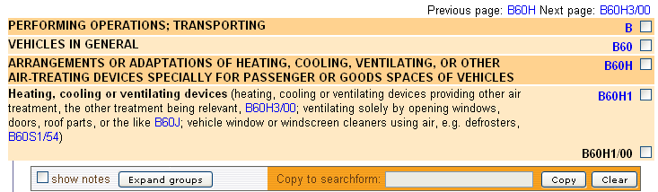
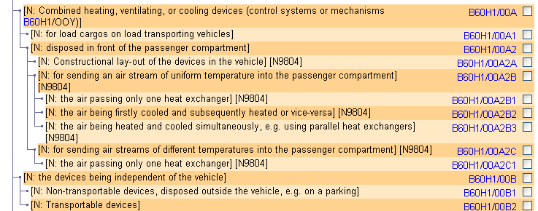
Visión detallada de una clase tecnológica
✓
Notes:
Esta diapositiva ilustra el carácter jerárquico del sistema de clasificación ECLA. La clase que nos interesa, B60H1, es una clase que está incluida en el campo “TÉCNICAS INDUSTRIALES DIVERSAS, TRANSPORTE” → “VEHÍCULOS EN GENERAL" → “DISPOSICIONES O ADAPTACIONES DE CALEFACCIÓN, REFRIGERACIÓN, ..."
La clase B60H1 cuenta con subclases adicionales que ofrecen aún mayor grado de detalle. Cada subclase contiene menos patentes que la clase superior.
Si únicamente estamos interesados en sistemas de aire acondicionado que funcionen al margen del vehículo y puedan ser transportados (es decir, que no estén instalados de forma permanente en el autobús) sólo podemos seleccionar la subclase /00B2.
Seleccione la casilla que figura a la derecha del nombre para copiar los símbolos en el recuadro denominado "Copy to search form“ (copiar en el formulario de búsqueda).

Slide 63
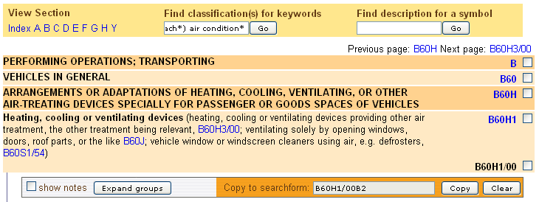
Buscar patentes en una clase
✓
Notes:
Seleccione "Copy“ (copiar) para copiar las clases ECLA seleccionadas en la pantalla "Advanced Search" (búsqueda avanzada).

Slide 64
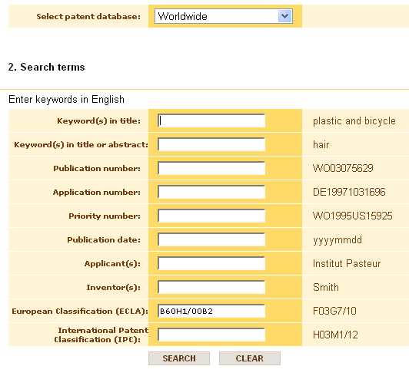
Añadir más criterios a su búsqueda
¿Sólo solicitudes publicadas en un año determinado?
¿Sólo solicitudes publicadas
de un determinado inventor?
Notes:
En la pantalla "Advanced Search" (búsqueda avanzada), puede restringir el ámbito de su búsqueda aún más. Por ejemplo, puede optar por que se muestren únicamente las solicitudes de patente de un determinado solicitante o inventor.
Haga clic en "SEARCH" (buscar) para mostrar todos los documentos clasificados bajo B60H1/00B2.

Slide 65
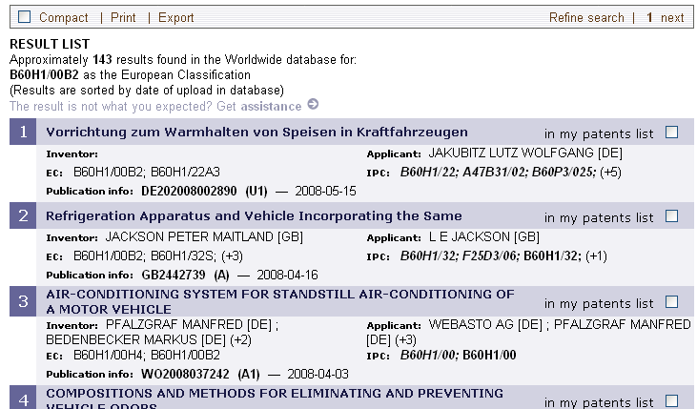
Lista de resultados de esp@cenet
Notes:
Nuestra búsqueda ha arrojado 143 folletos de patente.
Haga clic en COMPACT (reducir) para ver sólo los títulos y las fechas de las patentes y permitir una lectura más rápida.
Seleccione un título para abrir una página con información más detalladla.
Observe la casilla "in my patents list" (en mi lista de patentes).
Como se observa, la búsqueda ha arrojado documentos tanto en alemán como en inglés. Una ventaja importante de las búsquedas por clasificación es que permiten hallar folletos de patente redactados en cualquier idioma más fácilmente.

Slide 66
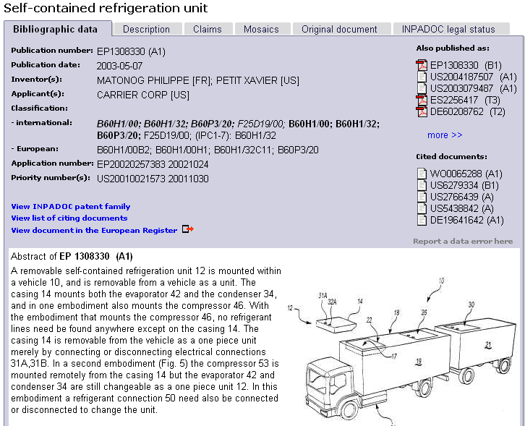
Notes:
Este es un ejemplo de la primera página que aparece al seleccionar el título de un documento.
Obsérvese que en este ejemplo el dibujo no refleja un autobús sino un camión. Sin embargo, es probable que esta tecnología también sea aplicable a autobuses.
En "Also published as" (también publicado como) se enumeran otras patentes sobre la misma invención.
En "Cited documents" (documentos citados) se enumeran patentes anteriores que están relacionadas o son idénticas a la reflejada.
En "Citing documents" (citado en los documentos) se enumeran patentes posteriores referidas a la reflejada.

Slide 67
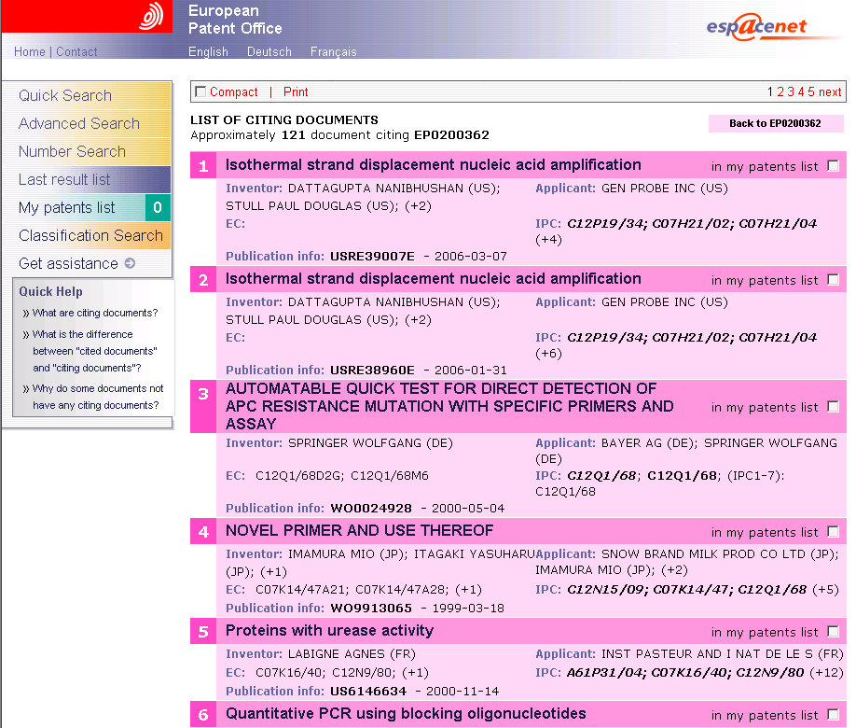
View list of citing documents
Documentos que citan la patente EP0200362
(CRP, inventada por el Ganador del Nobel Kary Mullis)
¡Con mucha influencia!
Notes:
Las invenciones importantes como, por ejemplo, la “cadena de reacción de polimerasa” galardonada con el Premio Nobel que se utiliza para copiar ADN, suelen citarse en patentes posteriores que han utilizado y adaptado la correspondiente tecnología.
Estas citas pueden ser muy útiles para rastrear la evolución de una determinada tecnología.

Slide 68
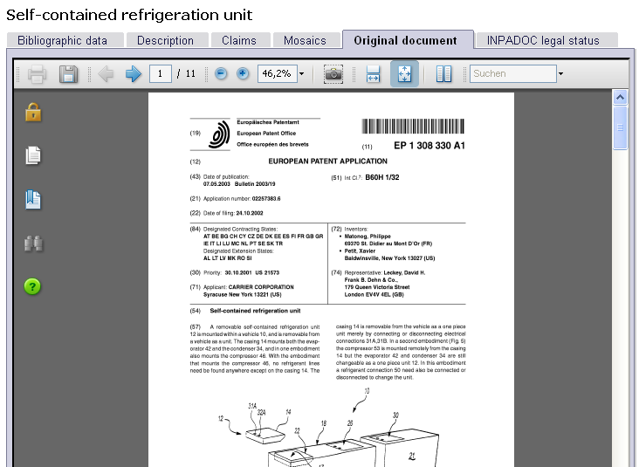
Ver o imprimir documentos originales
Notes:
esp@cenet permite examinar o imprimir el documento en su formato original.
No todas las patentes están disponibles en todos los idiomas. De hecho, muchas de ellas ni siquiera están disponibles en inglés.

Slide 69
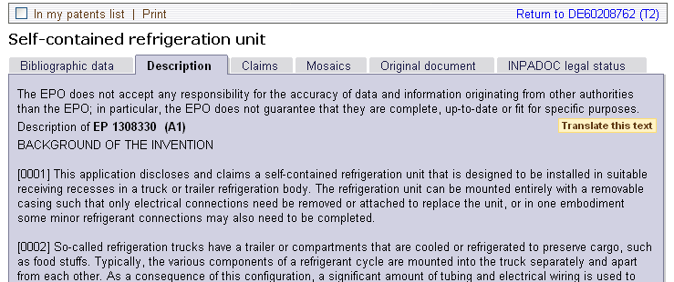

Motor de traducción automática para descripciones y reivindicaciones
Notes:
esp@cenet dispone de un motor de traducción automática gratuito online que traduce los idiomas europeos más frecuentes: inglés – alemán – francés – español – italiano.

Slide 70
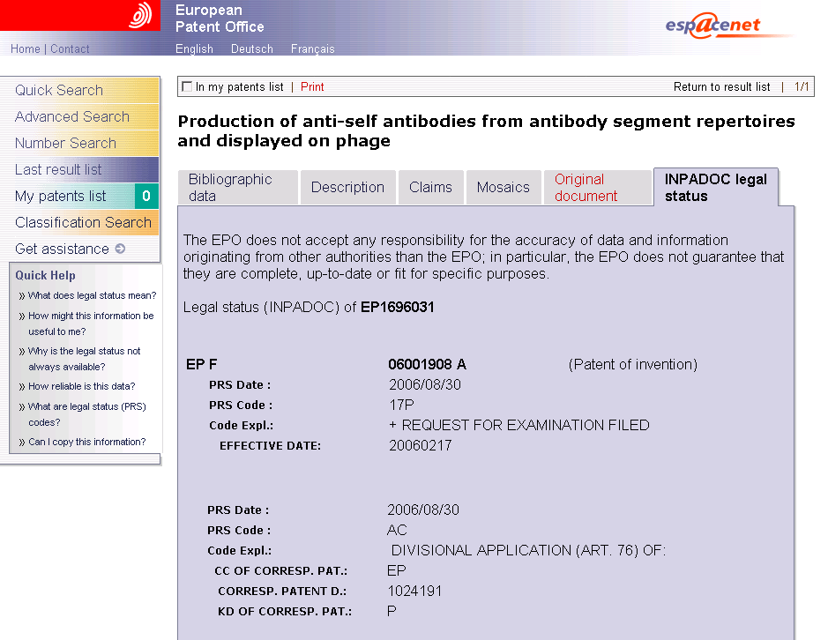
Situación jurídica en INPADOC
Notes:
La página “INPADOC legal status” (situación jurídica en INPADOC) ofrece información sobre el historial de la solicitud de patente y sobre si ésta está o no (aún) en vigor.
La OEP no garantiza la exactitud de ninguno de los datos contenidos en esp@cenet.
Para obtener información definitiva deberán consultar con un agente de patentes o con la correspondiente oficina de patentes.

Slide 71
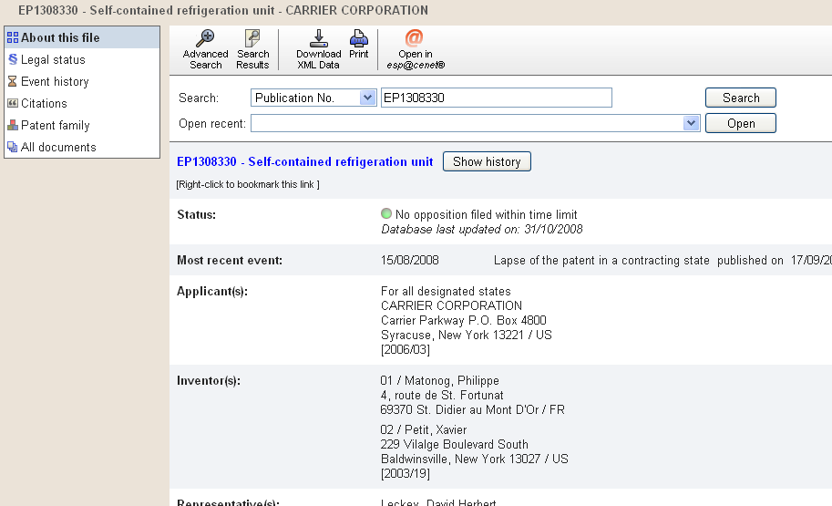
Información detallada sobre solicitudes europeas de patentes
Notes:
La página inicial de esp@cenet (página de datos bibliográficos) de folletos de patentes europeas incluye un vínculo al Registro Europeo de Patentes ("View document in the European Register“ (ver el documento en el Registro Europeo)). En él podrá encontrar información detallada, jurídica y de otra índole, sobre la patente o solicitud de patente de su interés.

Slide 72
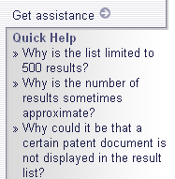
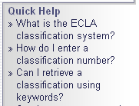
Ayuda según el contexto y asistente interactivo
Por ejemplo, al navegar por ECLA
Inicia el
asistente
esp@cenet
Más ayuda en :
http://forum.espacenet.com
Servicio de atención al usuario: espacenet@epo.org
www.epo.org/patents/learning/pi-training.html
Notes:
esp@cenet ofrece varias formas de ayuda:
ayuda en línea según el contexto;
índice de ayuda en línea;
foro en línea en http://forum.espacenet.com/
“esp@cenet assistant“, programa interactivo básico de formación;
servicio de atención al usuario en espacenet@epo.org; y
folletos (solicítelos en infowien@epo.org o descárguelos desde http://www.epo.org/about-us/publications/user-guides.html)
Cuando emprenda un nuevo proyecto o inicie su tesis, asegúrese de examinar antes la documentación sobre patentes.

Slide 73
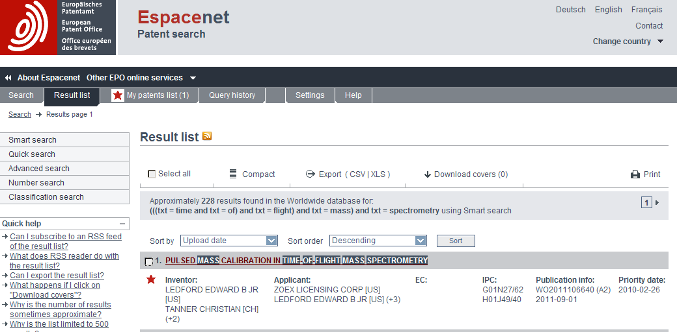
Saving and Downloading
My Patents List

Slide 74
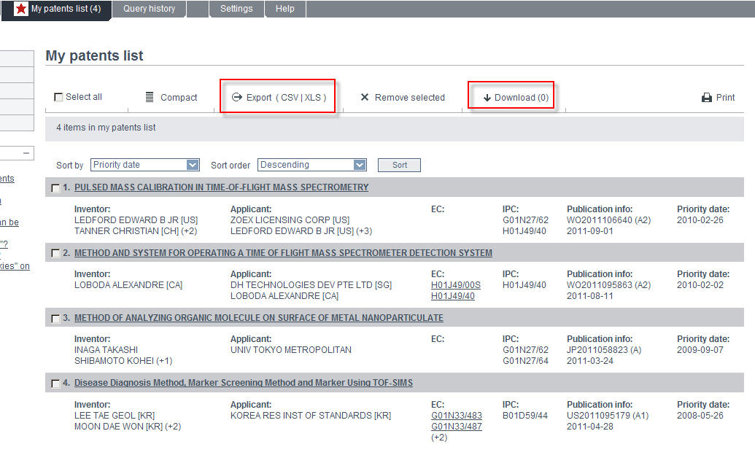
Saving and Downloading
My Patents List

Slide 75
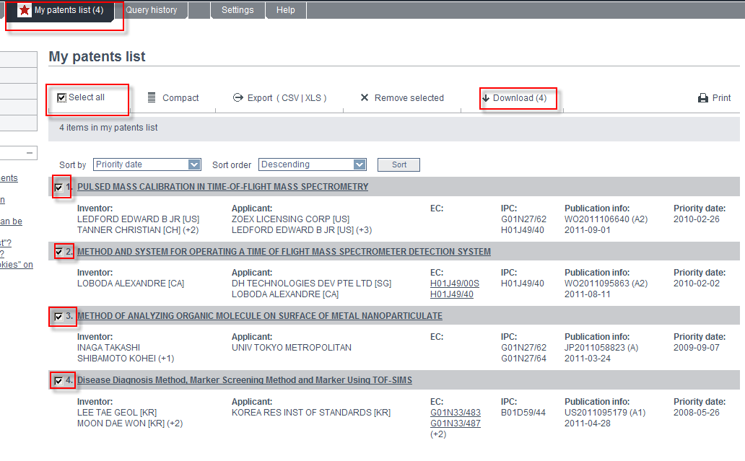
Saving and Downloading
My Patents List

